Slide 1

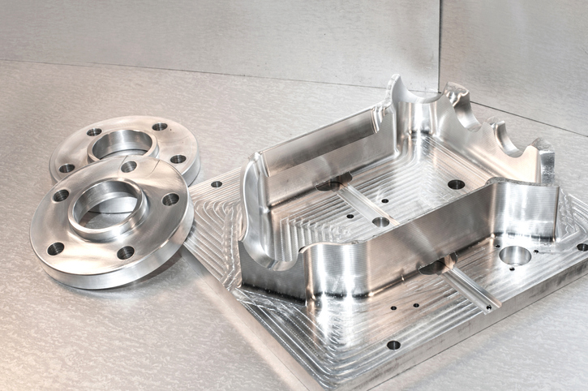
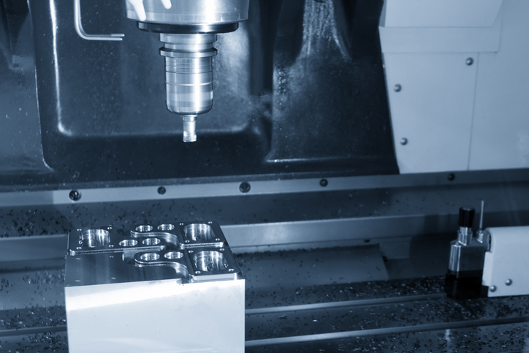
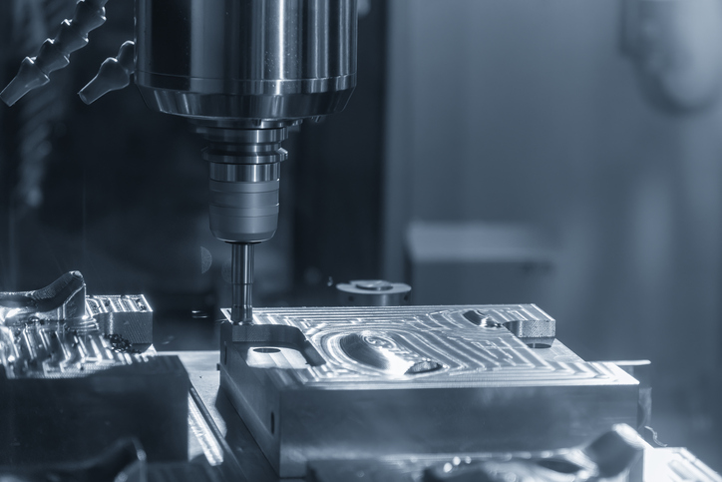
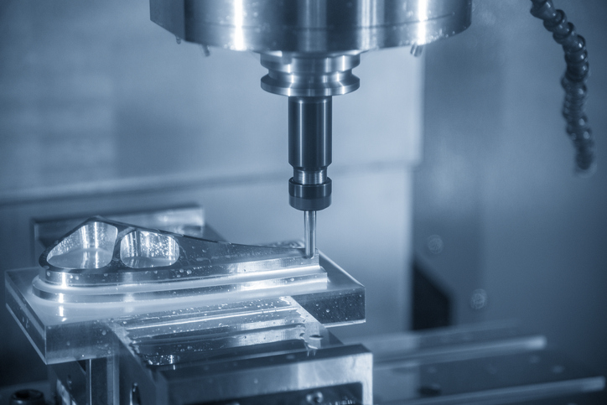
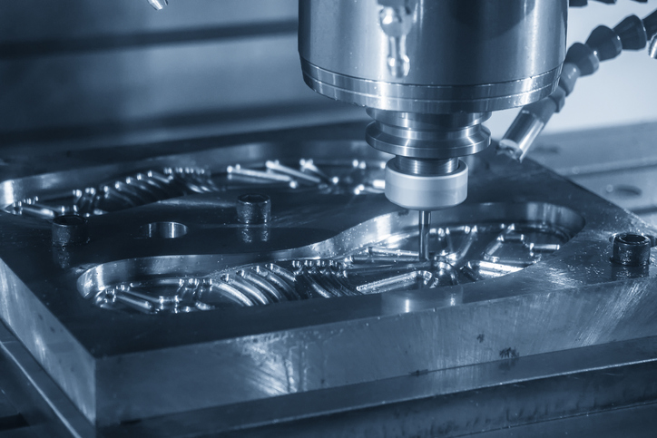
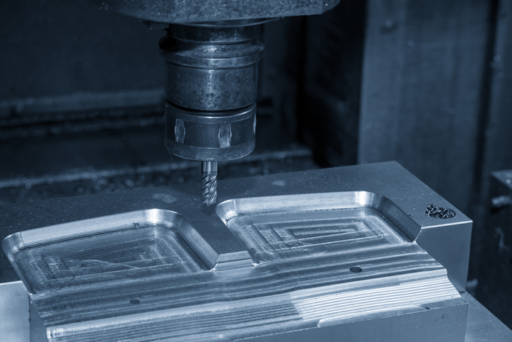
Ihr CNC-Lohnfertiger in Thüringen: fräsen, drehen, bohren, sägen, schweißen, …
Startseite
flexibel – präzise – zuverlässig – kreativ
wir über uns
Kontakt
Maschinenpark
Impressum
„Qualität ist die Erfüllung der Erwartung“
Georg-Wilhelm Exler
Datenschutz
AGBs

Slide 2
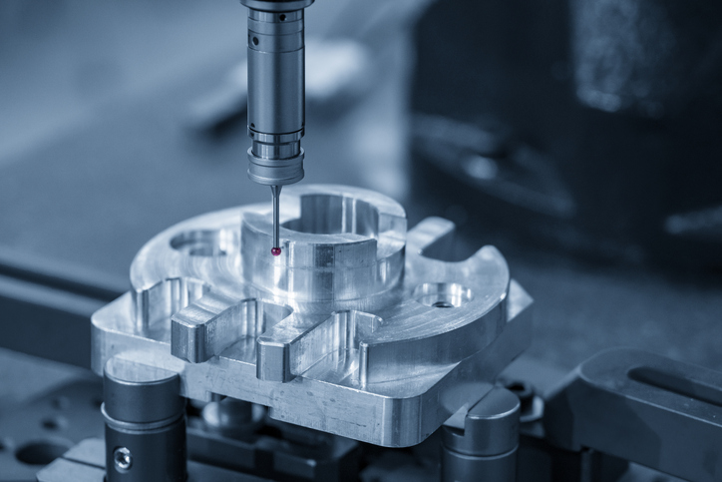
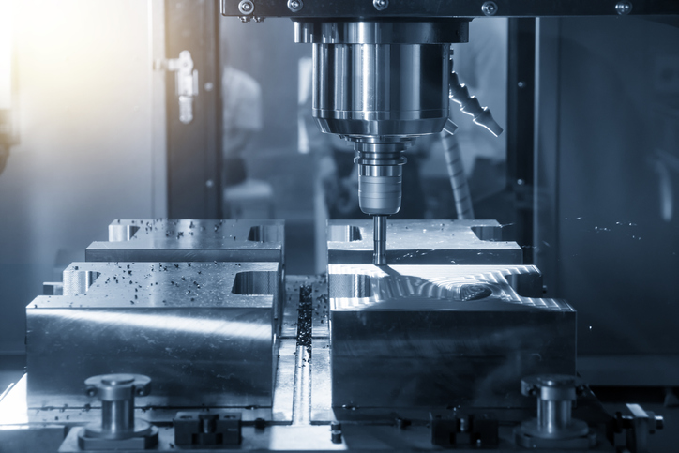
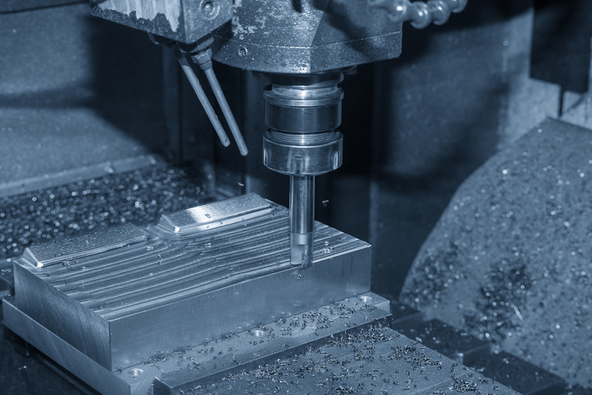
Ihr CNC-Lohnfertiger in Thüringen: fräsen, drehen, bohren, sägen, schweißen …
Wir sind ein kleines, leistungsstarkes Familienunternehmen mit Sitz in Stadtilm / Thüringen und fertigen auf modernen Maschinen anspruchsvolle, mechanische Bauteile in unserer CNC-Fertigung
Unsere langjährigen Kunden aus verschiedenen Branchen wissen unsere Qualität, Zuverlässigkeit und Flexibilität zu schätzen
Seit 15 Jahren fertigen wir mit unserem modernen Maschinenpark überwiegend Serienteile für unsere Kunden, aber auch Kleinserien in Stückzahlen von 50 bis 250 Stück
Präzision, Qualität, Nachhaltigkeit und Innovation bestimmt tagtäglich unsere Arbeitsweise
Wir bieten CNC-Fräs- und Drehteile von hoher Qualität, nach Kundenzeichnung gefertigt
Wir bearbeiten Aluminium, Kupfer, Messing und Stahl in Legierungen nach Vorgabe
Startseite
wir über uns
Kontakt
Maschinenpark
Impressum
Datenschutz
AGBs

Slide 3
Ihr CNC-Lohnfertiger in Thüringen: fräsen, drehen, bohren, sägen, schweißen …
KONTAKT:
Unternehmen
Startseite
Ansprechpartner
Straße
wir über uns
Ort
Kontakt
Ihre Nachricht an uns :
Maschinenpark
Impressum
Datenschutz
AGBs
Bitte fügen Sie Ihre Anhänge hier ein:
senden

Slide 4
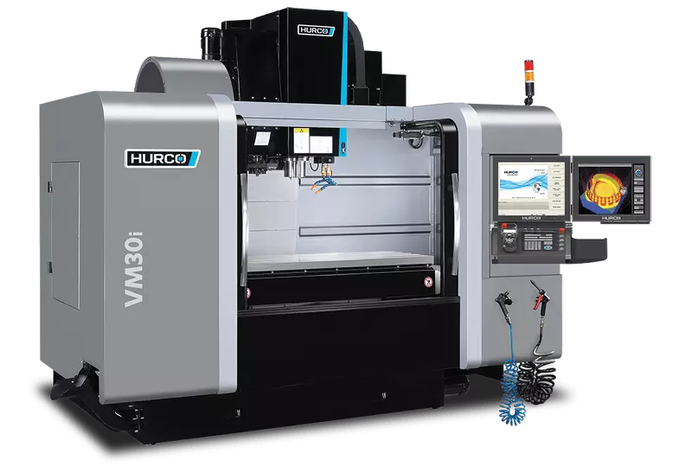
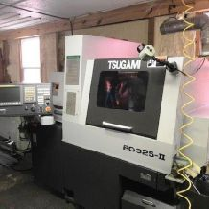
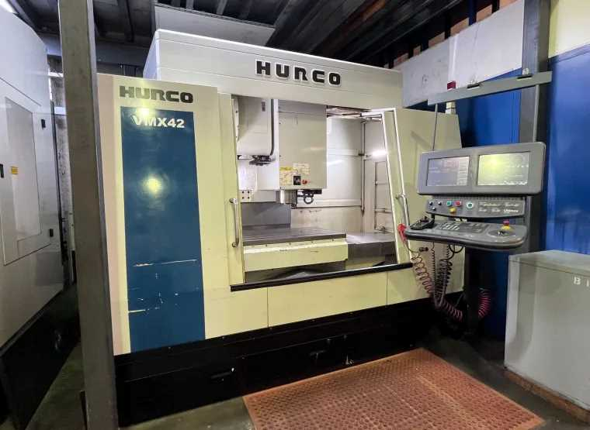
Ihr CNC-Lohnfertiger in Thüringen: fräsen, drehen, bohren, sägen, schweißen …
VMX 42 HURCO mit Spindelnase-Tisch 152 – 762, Aufspannfläche Tisch 1.270 x 610
Verfahrwege ohne Achse: X 800 (Teilehöhe 250 – 300 möglich) – Y 500 – Z 610
Teile mit den Abmessungen 800 x 400 können geschwenkt werden
Verfahrwege mit 4. Achse: X 800 – Y 400
VMX 30 HURCO
Verfahrwege ohne Achse: X 750 – Y 610 – Z 610
Verfahrwege mit 4. Achse: X 620 (620 x 300 mm kann geschwenkt werden) - Y 300
VMX 30 HURCO
Verfahrwege ohne Achse: X 750 – Y 500 - Z 610
Verfahrwege mit 4. Achse: X 550 (550 x 280 mm kann geschwenkt werden – Y 280
VMX 42 HURCO Verfahrwege: X 1050 – Y 610 - Z 610
Emco e 360 CNC-Drehmaschine - Drehdurchmesser 250 mm – Drehlänge 600 mm
Aluminium-Säge - möglicher Schnittbereich 500 x 100 mm
Bandsäge konventionell - möglicher Schnittbereich Ø 350 mm
Bandsäge-Automat - möglicher Schnittbereich Ø 350 mm
Drehmaschine konventionell - über dem Bett Ø 400 mm - über dem Schlitten Ø 200 x 1000 mm Länge
Fräsmaschine konventionell für den Vorrichtungsbau - X 400 - Y 280 - Z 280
Presse 500 Tonnen - möglicher Bereich: 600 x 600 – Höhe 120 mm
div. Bohrmaschinen konventionell - Bohrleistung bis Ø 30 mm
und viele andere mehr
Startseite
wir über uns
Kontakt
Maschinenpark
Impressum
Datenschutz
AGBs

Slide 5
Ihr CNC-Lohnfertiger in Thüringen: fräsen, drehen, bohren, sägen, schweißen …
Impressum:
Metallbearbeitung Schneider
Lindenstraße 28
99326 Stadtilm
Telefon: + 49 151 1111 4705
E-Mail: metallbearbeitung-schneider@web.de
Vertreten durch: Stefan Schneider
Umsatzsteuer-ID: Umsatzsteuer-Identifikationsnummer nach §27a Umsatzsteuergesetz: DE298824952
Finanzamt Ilmenau – Steuer-Nr. 154/270/03601
Hinweis gemäß Verbraucherstreitbeilegungsgesetz (VSBG)
Wir sind nicht bereit und verpflichtet, an Streitbeilegungsverfahren vor einer Verbraucherschlichtungsstelle teilzunehmen.
Haftung für Inhalte
Als Diensteanbieter sind wir gemäß § 7 Abs.1 TMG für eigene Inhalte auf diesen Seiten nach den allgemeinen Gesetzen verantwortlich. Nach §§ 8 bis 10 TMG sind wir als Diensteanbieter jedoch nicht verpflichtet, übermittelte oder gespeicherte fremde Informationen zu überwachen oder nach Umständen zu forschen, die auf eine rechtswidrige Tätigkeit hinweisen. Verpflichtungen zur Entfernung oder Sperrung der Nutzung von Informationen nach den allgemeinen Gesetzen bleiben hiervon unberührt. Eine diesbezügliche Haftung ist jedoch erst ab dem Zeitpunkt der Kenntnis einer konkreten Rechtsverletzung möglich. Bei Bekanntwerden von entsprechenden Rechtsverletzungen werden wir diese Inhalte umgehend entfernen.
Haftung für Links
Unser Angebot enthält Links zu externen Websites Dritter, auf deren Inhalte wir keinen Einfluss haben. Deshalb können wir für diese fremden Inhalte auch keine Gewähr übernehmen. Für die Inhalte der verlinkten Seiten ist stets der jeweilige Anbieter oder Betreiber der Seiten verantwortlich. Die verlinkten Seiten wurden zum Zeitpunkt der Verlinkung auf mögliche Rechtsverstöße überprüft. Rechtswidrige Inhalte waren zum Zeitpunkt der Verlinkung nicht erkennbar.
Eine permanente inhaltliche Kontrolle der verlinkten Seiten ist jedoch ohne konkrete Anhaltspunkte einer Rechtsverletzung nicht zumutbar. Bei Bekanntwerden von Rechtsverletzungen werden wir derartige Links umgehend entfernen.
Urheberrecht
Die durch die Seitenbetreiber erstellten Inhalte und Werke auf diesen Seiten unterliegen dem deutschen Urheberrecht. Die Vervielfältigung, Bearbeitung, Verbreitung und jede Art der Verwertung außerhalb der Grenzen des Urheberrechtes bedürfen der schriftlichen Zustimmung des jeweiligen Autors bzw. Erstellers. Downloads und Kopien dieser Seite sind nur für den privaten, nicht kommerziellen Gebrauch gestattet.
Soweit die Inhalte auf dieser Seite nicht vom Betreiber erstellt wurden, werden die Urheberrechte Dritter beachtet. Insbesondere werden Inhalte Dritter als solche gekennzeichnet. Sollten Sie trotzdem auf eine Urheberrechtsverletzung aufmerksam werden, bitten wir um einen entsprechenden Hinweis. Bei Bekanntwerden von Rechtsverletzungen werden wir derartige Inhalte umgehend entfernen.
Quelle: https://www.e-recht24.de/impressum-generator.html
Startseite
wir über uns
Kontakt
Maschinenpark
Impressum
Datenschutz
AGBs

